Slide 1
Время и бремя фактчекинга: Что не так с современностью?
Максим Корнев, доцент Института массмедиа и рекламы РГГУ доцент Департамента медиа ВШЭ партнер MediaToolbox
Москва 27 октября 2020

Slide 2
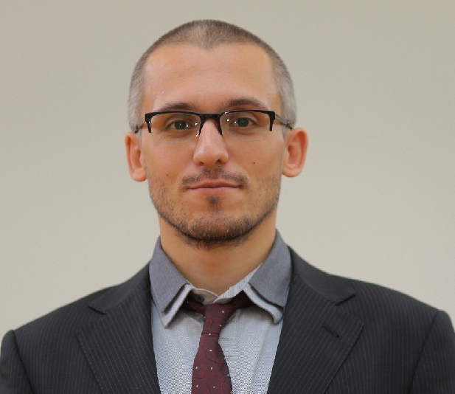
— Здравствуйте!
Я – Максим Корнев
Работаю доцентом в Институте массмедиа РГГУ и Департаменте медиакоммуникаций ВШЭ,
консультирую СМИ и другие компании в MediaToolbox, редакционный директор медиагруппы “Журналист” (2017-2018)

Slide 3
Что не так?
Постправда (общество)
Фейки (медиа)
Когнитивные искажения (человек)
Работа алгоритмов (интернет)

Slide 4
Мы живем в «постправде»
Постправда (post-truth) – слово года-2016 по версии Оксфордского словаря.
«Обстоятельства, при которых объективные факты имеют меньшее влияние на общественное мнение, чем апелляции к эмоциям и личным убеждениям»
«You are fake-news!»

Slide 5
Микротаргетинг («новая пропаганда»)

Slide 6
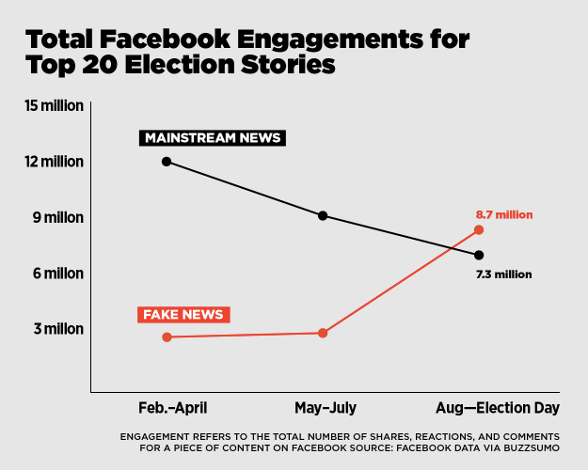
Фейки атакуют!

Slide 7
Fake news

Slide 9
Фильтр-пузырь + эхо-камера (Filter bubbles + echo chamber)

Slide 10
Инфодемия
Энциклопедия коронавирусных фейков и слухов https://nplus1.ru/material/2020/04/08/coronarumors

Slide 11
Фактчекинг

Slide 12
Максим Корнев
Читайте «Журналиста» - jrnlst.ru (берите цифровую подписку - студентам скидки!)
MediaToolbox в Фейсбуке: facebook.com/mdtlbx
Присоединяйтесь к «Новым медиа в гуманитарном образовании» - facebook.com/groups/316298941812274/
Мои презентации и сборники на Academia.edu - http://rggu.academia.edu/MaxKornev

Slide 13
Факты —> фактчекинг

Slide 14
Что такое Фактчекинг?
Это принципы, подходы, техники проверки фактов и верификации информации.
Фактчекинг (Фч) = принципы + инструменты

Slide 15
Фактчекинг: пред-/пост-
Фактчекинг-предпроверка – редакция решает, публиковать или нет тот или иной контент, опираясь на свои стандарты и критерии качества информации
Фактчекинг-постпроверка – информация уже циркулирует в медиаполе и важно её верифицировать, подтвердить достоверность/показать непреднамеренные ошибки/выявить манипуляцию

Slide 16
Почему это важно для медиа?
Этические принципы: независимость, объективность, беспристрастность, точность
=
Доверие аудитории и репутация =
Успешность издания

Slide 17
Почему это важно для людей?
Достоверные факты
=
Понимание окружающего мира и происходящих событий =
Принятие решений и действия
#Медиаграмотность

Slide 18
Фейки —> фейкмейкинг

Slide 19
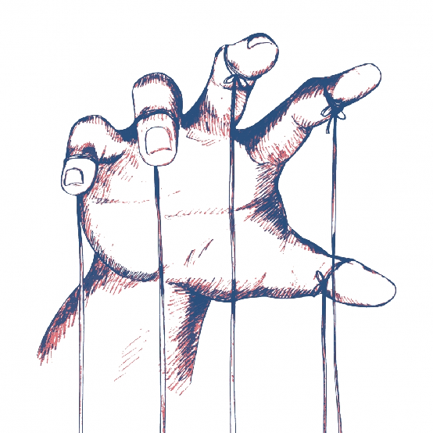
Какие бывают фейки?
Фейки-ошибки Misinformation
Фейки-обманки Disnformation

Slide 20
Какие бывают фейки?
Фейки-ошибки (непреднамеренные, пассивные): опечатки, неточности, заблуждения, невнимательность и лень автора Бороться легко (относительно)

Slide 21
Система контроля качества ТАСС (классификация ошибок)
1. фактологическая ошибка (неверный исторический факт, дата, наименование события); 2. ошибка в цитате; 3. ошибка в написании имени, фамилии, должности; 4. ошибка в написании топонима (географические названия); 5. ошибка в написании названия организации, учреждения, компании, художественного произведения и т. д.
В тех сообщениях, которые проходят проверку в системе контроля качества (15% от всех выпущенных на ленту), фактологическая ошибка – явление редкое. Как правило, это ошибки в написании ФИО, названий компаний и т. п.

Slide 22
Какие бывают фейки?
Фейки-обманки (преднамеренные, активные): необъективность, пристрастность, зависимость и ангажированность автора, сознательные манипулятивные конструкции Бороться сложно

Slide 24
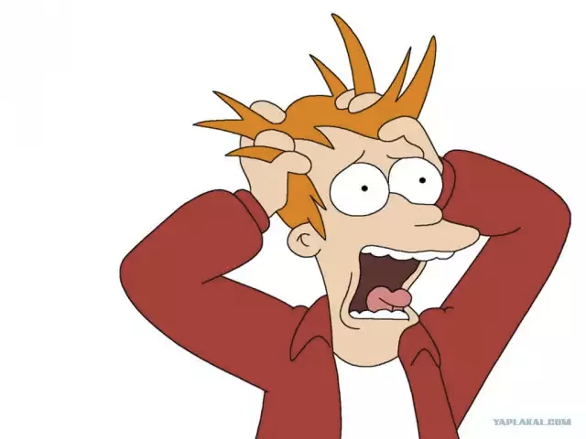
Что делать?

Slide 25
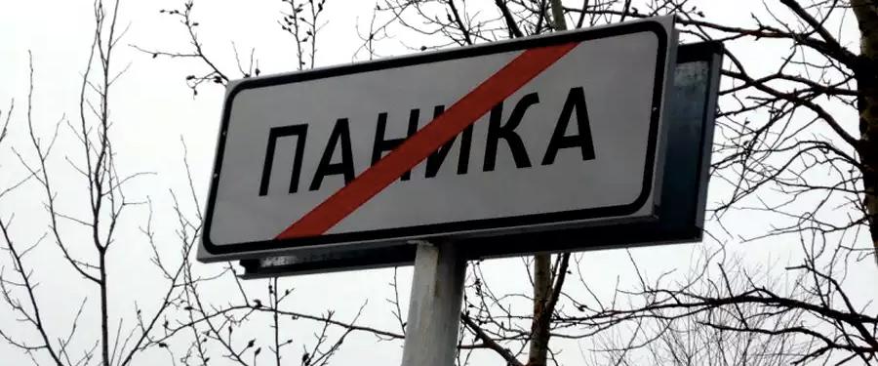
Вооружаться!
1. Знать принципы: стратегии
2. Нарабатывать инструменты: тактики

Slide 26
Базовые принципы фактчекинга:
1. НЕ ВЕРЬ
2. ВООРУЖАЙСЯ 3. СПРОСИ

Slide 27
Максим Корнев
Читайте «Журналиста» - jrnlst.ru (берите цифровую подписку - студентам скидки!)
MediaToolbox в Фейсбуке: facebook.com/mdtlbx
Присоединяйтесь к «Новым медиа в гуманитарном образовании» - facebook.com/groups/316298941812274/
Мои презентации и сборники на Academia.edu - http://rggu.academia.edu/MaxKornev

